Slide 1

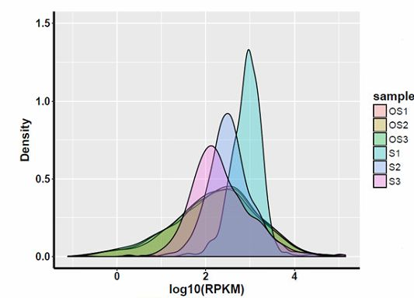
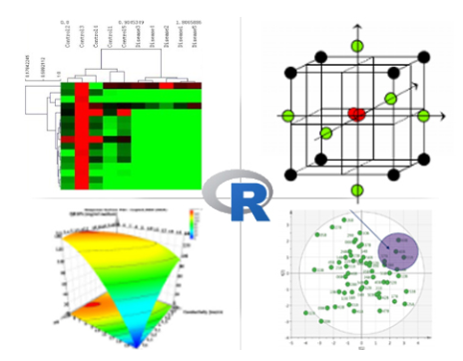
系统生物学与组学大数据
(Systems Biology & Omics Big Data)
第2章 相关的生物信息学与统计学基础
2.4 组学分析常用统计方法简介

Slide 2

大数据时代下的统计学
大数据时代的到来：人类社会正处于以大数据为代表的“第三次浪潮文明”的新时期，随着大数据应用越来越广泛，对数据分析人才的需求也与日俱增；
“得数据者得天下！”：目前世界500强企业中，有90%以上都建立了大数据分析部门，培养数据分析团队从事数据驱动业务（如Data Scientist），大数据的分析和处理能力正在成为日益倚重的技术手段；
统计学是大数据分析的灵魂。但是光靠统计学还远远不够，需要多学科知识结合，培养社会需要的复合型实用型人才。
统计学方法 + 计算机技术 + 专业知识 + 实践经验 = 优秀数据分析人才！

Slide 3

生物大数据是一种很好的大数据：
统计学解决了生物学的需求：生物学有大量的观测值和变量数据，但是传统的简单回归、相关分析等方法难以有效挖掘变量之间的关系，而统计学方法（如PCA、最优变量选择方法等）可有效地在不进行实验的情况下挖掘因果关系；
生物学解决了统计学样本量不足的难题：传统统计学领域中许多模型是需要大量数据来实现的，当下生物技术的飞速发展为统计学家研究高维数据提供了便利，如贝叶斯方法、统计学习等都找到了完美的测试数据集，大量统计学家都把自己更新的算法应用到了生物学研究中，效果往往很好；
生物大数据的统计分析成果可直接用于改善人的健康和生活品质，有助于更深入理解健康的本质、疾病的起因、个体化防治措施制定等，最终达到延长寿命的目的。

Slide 4
Outline
Motivation
统计检验的选择: 二元表型（binary phenotype）
连续表型的统计检验
多重检验纠正
检验效能计算（Power calculation）
基因集富集分析（GSEA）
数据降维（Dimensionality Reduction）
临床预测模型-Lasso回归

Slide 5
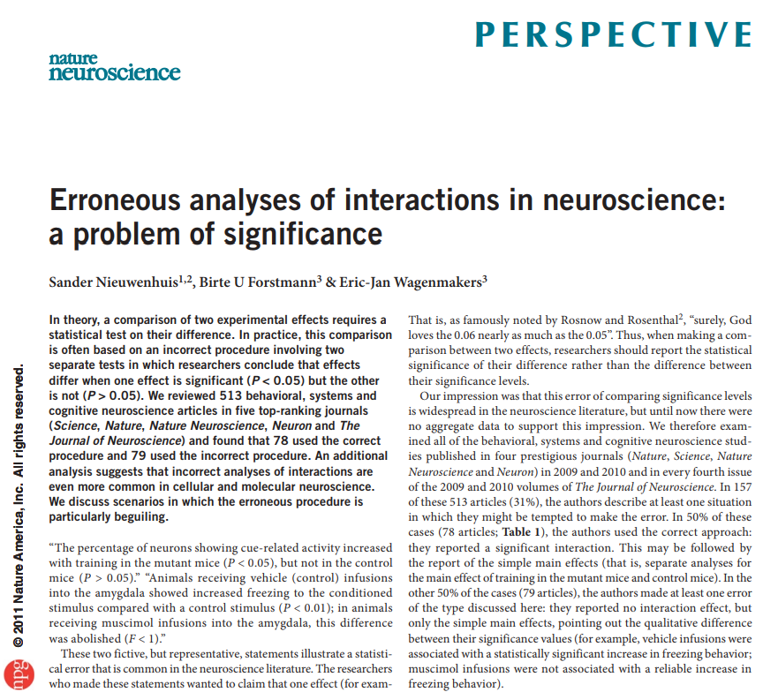
1. Motivation
对生物大数据展开合理的统计学分析至关重要！
约20-30% 的生物学/医学论文存在着统计学错误，会影响所要表达的结果;
“We reviewed 513 behavioural, systems and cognitive neuroscience articles in five top-ranking journals (Science, Nature, Nature Neuroscience, Neuron and The Journal of Neuroscience) and found that 78 used the correct procedure and 79 used the incorrect procedure.”
Nat Neurosci. 2011, 14(9):1105-7.

Slide 6
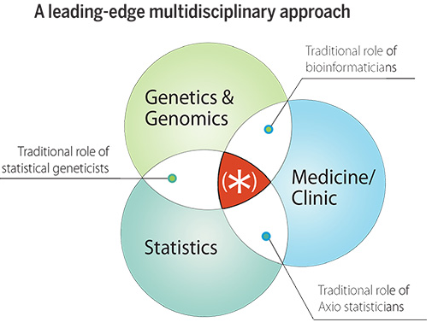
我们已经进入了定量生物学（“quantitative biology”）的时代，任何一个在 “omics”领域学习工作的人都需要有一定的统计学和科学编程的背景与能力；
统计学是一种可转移的技能，在许多科学领域都发挥着重要价值 (e.g. finance, insurance, marketing, engineering, …..)

Slide 7
统计学在组学领域的重要应用
Experimental design
large experiments require careful design to avoid confounding factors;
power calculations to determine minimum sample size;
Normalization of raw data
intra and inter-array/sample normalization;
Identification of genomic features correlating with a phenotype of interest
genomic features (e.g., mutations, mRNA/protein levels);
conditions (e.g., normal vs. disease)
Constructing classifiers for prediction
Data integration

Slide 8
2. 统计检验的选择: 二元表型（binary phenotype）
生命科学领域最常遇到的情况：分析两个样本分布（代表不同表型）是否不同，这就需要一个检验来确定这两个表型之间的平均水平是否有显著性差异；
参数检验（parametric testing）：主要通过模型假设来推断每一个样本组中的数据是如何分布的，统计学检验依赖于参数估计（如t-test）；
非参数检验（non-parametric testing）: 无需模型，统计检验不依赖于参数估计（如Wilcoxon rank sum test）；

Slide 9
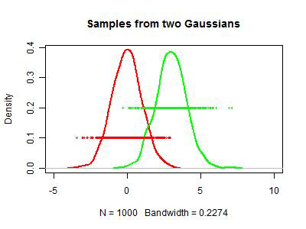
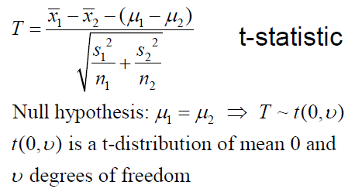
（1）Student’s (unpaired) t-test
Suppose data is normally distributed（正态分布）in each phenotype:
Note: 近似正态分布也可以使用t-test.

Slide 10
检验正态性分布的一般方法
X²拟合优度检验
Kolmogorov-Smirnov正态性检验
Lilliefor正态分布检验
偏度峰度检验法
小样本场合（3<n<50）的W检验（Shapiro-Wilk检验）
大样本场合（50<n<1000）的D检验（达戈斯蒂诺检验）
一般通用的方法有X²检验以及KS检验，但检验精度不是很高；
W 检验对各种分布（特别对非对称分布）都很敏感；
大样本情况下D检验是比较好的检验方法。但其他检验方法的功效性都是随着样本量的增大而增大的。

Slide 11
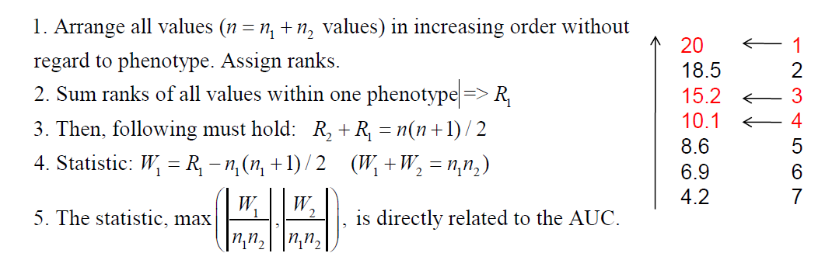
（2）Wilcoxon rank sum test (unpaired)
如果不满足正态分布，则需要使用Wilcoxon test（又称为Mann-Whitney-U test）；
Note: statistic is derived from actual ranks and not values. In above example, R(red)=1+3+4=8 => W(red)=8-6=2=> W(black)=20-10=10.

Slide 12
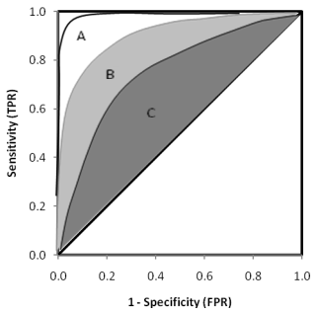
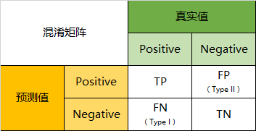
（3）混淆矩阵、ROC曲线和AUC面积
二元表型统计检验最常用的一个领域是分类型数据模型的评判；
在分类型模型评判的指标中，常见的方法有如下三种：
混淆矩阵
ROC曲线
AUC面积

Slide 13
混淆矩阵
混淆矩阵（confusion matrix）又称误差矩阵，是表示统计分析/预测精度评价的一种标准格式；
混淆矩阵多用于判断分类器的优劣，如分类树（Classification Tree）、逻辑回归（Logistic Regression）、线性判别分析（Linear Discriminant Analysis）等方法；
假设给定一些患者的样本，构建一个模型来分析肿瘤是不是恶性的：y=1表示良性，y=0表示恶性；
真实情况 | 预测结果
 | y=1（良性） | y=0（恶性）
y=1（良性） | TP（true positive，真正例） | FN（false negative，假反例）
y=0（恶性） | FP（false positive，假正例） | TN（true negative，真反例）

Slide 14
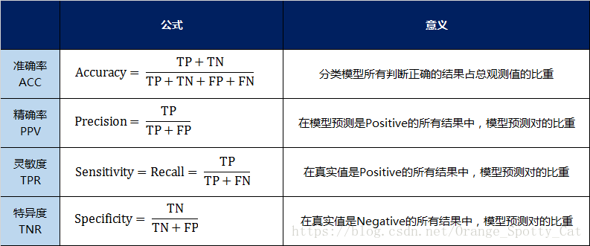
混淆矩阵的二级指标：在基本统计结果基础上，又延伸了4个常用的二级指标，可以将混淆矩阵中数量的结果转化为0-1之间的比率，便于进行标准化的衡量；
准确率（Accuracy）
精确率（Precision）
灵敏度（Sensitivity）
特异度（Specificity）

Slide 15


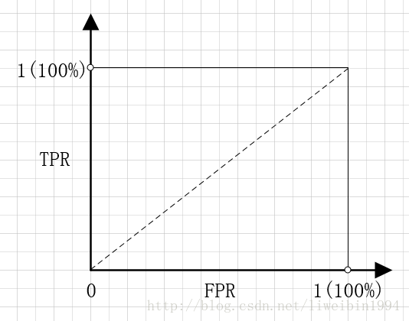
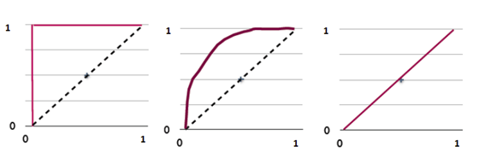
ROC曲线
ROC曲线：受试者工作特征曲线 （receiver operating characteristic curve），又称为感受性曲线；
以假阳性率（FPR）为横轴，真阳性率（TPR）为纵轴组成的坐标图；
FPR和TPR定义：
在二分类的问题中，需要一个阈值，不同的阈值会导致分类结果不同，即产生不同的混淆矩阵并导致不同的FPR和TPR。当阈值开始变化时，就会形成很多对（FPR, TPR）的值，将它们画在坐标系上，就是ROC曲线；
如果一个点越接近左上角（FPR越小, TPR越大），那么说明模型的效果越好。

Slide 16
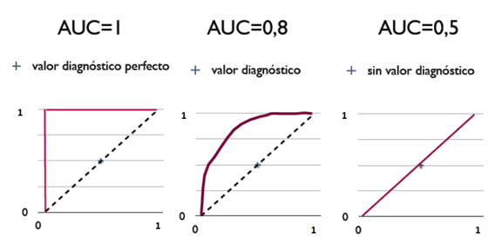
AUC面积
AUC（Area Under the Curve）：ROC曲线下的面积，介于0和1之间，可直观评价分类器的好坏，值越大越好；
AUC的计算方法
非参数法：梯形法则，Mann-Whitney统计量
参数法：适用于二项分布的数据，可以通过均值和方差来计算。
从AUC判断分类器（预测模型）优劣的标准
AUC = 1，是完美分类器，实际可能并不存在；
0.5 < AUC < 1，优于随机猜测，有预测价值；
AUC = 0.5，跟随机猜测一样，模型没有预测价值；
AUC < 0.5，比随机猜测还差。

Slide 17
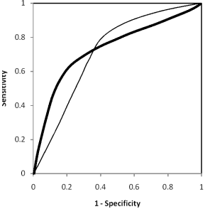
不同模型AUC的比较
总的来说，AUC值越大，模型的分类效果越好；不过，两个模型AUC值相等并不代表模型效果相同。
A
B
A模型比B和C都好
两条ROC曲线的AUC值几乎一样。当需要高Sensitivity时，模型A比B好；当需要高Specificity时，模型B比A好。

Slide 18
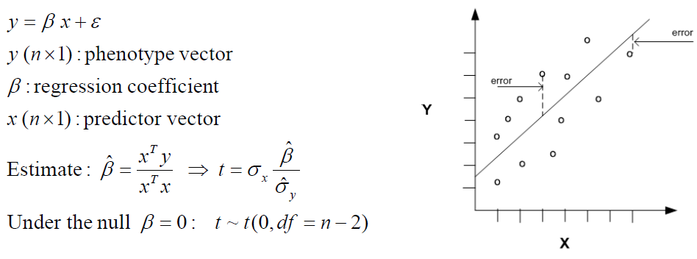
3. 连续表型的统计检验
在基因表达数据分析过程中，我们经常想知道一个基因的表达是否和一个连续表型相关（如年龄，肿瘤大小等）；或者在GWAS中，我们想分析某个SNP位点和连续表型之间的关联；
可以用线性回归分析、方差分析等方法研究。
对回归参数的检验过程与计算Pearson相关性非常类似，再通过t检验来分析相关性是否显著。

Slide 19
4. 多重检验纠正 （The multiple-testing correction）
研究者最关注的都是p<0.05，但是p值是针对单次实验做假设检验，而组学数据往往是同时进行多次检验；
例如：RNA-seq寻找差异表达基因，实际上进行的假设检验是：基因A是否有差异？基因B是否有差异？基因C是否有差异？……
如果取0.05作为p的阈值，大概每20次实验就能得到一个具有显著性差异的结果。换句话讲，即便所有20次的结果实际上都是非显著的，但你依然有64.15%的可能性“观测”到至少一个“显著差异”的结果：
而在组学数据中，要做数以万计的检验，其中可能出现的假阳性结果的比例不容忽视。
=1−(1−0.05)²⁰
≈ 0.6415

Slide 20

调整p值
p值本身并没错，但是在多重检验中，传统阈值变得过于松弛，于是研究者提出了各种新的阈值方法，让实验结果更为可信；
如：校正p值（adjusted p-value）、q值（q-value）、错误（伪）发现率FDR（false discovery rate）等
Bonferroni校正是一个简单常用的方法；
Family-Wise Error Rate, FWER（总体错误率）
Bonferroni方法提供全局校正，然而在实际应用中过于严格，特别是对于大规模组学数据，可能导致假阴性率（FNR）上升。为此，我们可选用另一种方法：FDR法。

Slide 21
The false discovery rate (FDR)
FDR（false discovery rate，错误发现率）的意义是：错误拒绝（拒绝真的（原）假设）的个数占所有被拒绝的原假设个数的比例的期望值。
FDR(t) = E[FP(t)/P(t)]
FDR 具有以下优点 :
可以灵活调整其取值作为假设检验错误率的控制指标，而传统的假设检验(总体错误率，FWER) 的取值则较为固定，通常定为 0.05;
FDR 的意义明确，可以作为筛选出的差异变量的评价指标。
FDR 是为了控制假阳性率升高而提出的一种理念，它包含很多种校正方法，最为常见的是Benjamini-Hochberg方法(BH法)；
q-value指的是用FDR方法校正后的p-value。
通常情况下，可以认为： q-value = FDR = adjusted p value

Slide 22
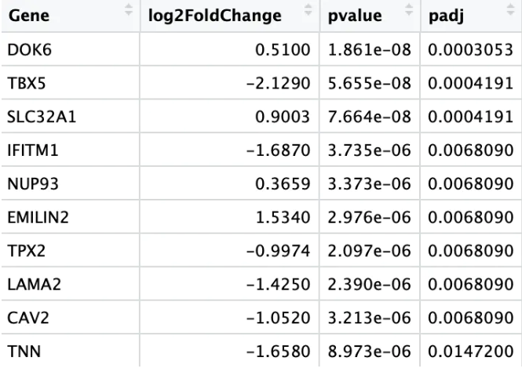
基于FDR来确定差异表达基因的举例

Slide 23
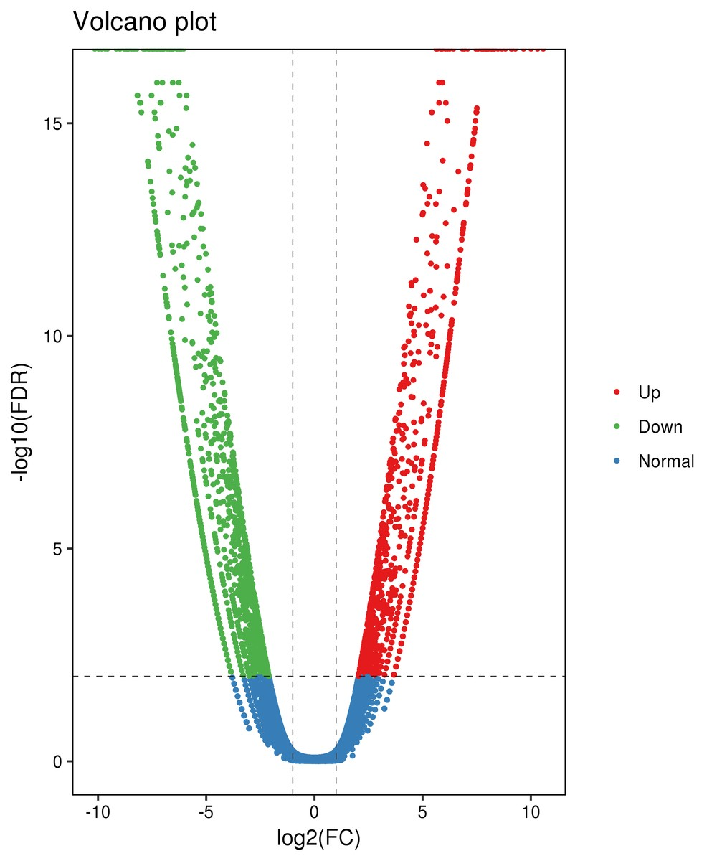
火山图：形如火山喷发的一种展示方法，常被用于展示RNA-seq数据中的差异表达基因等
纵坐标是-log10(FDR)，即q-value取-log10，因此数值越高说明q-value越小即越显著；
横坐标是log2(fold change)，即对fold change取log2，所以越靠两侧的点（即基因），其表达量上调或者下调幅度越大。
在RNA-seq数据分析过程中，我们通常认为q-value小于0.05且fold change的绝对值大于2的基因为差异表达基因。

Slide 24
5. 检验效能计算（Power calculation）
在很多实验设计阶段早期，我们需要考虑估算样本含量的最小值，从而能获得较好的统计学指标，如FDR和FNR;
FDR/FNR相关性能的好坏取决于若干因素：
the proportion of truly differentially altered features;
the distribution of effect sizes (signal to noise ratios);
heterogeneity of phenotypes;
sample size (this is the factor we can control).
高估样本含量会影响实验的可行性，而低估样本含量会导致检验效能下降；
当得到阴性结论时(P>0.05)，我们更关心检验效能的大小，即阴性结果是由于检验效能过低还是由于两组间确实没有显著差别。如果此时检验效能较高，阴性结果可解释为后者；反之，需适当增加样本含量后再作分析。

Slide 25
四个关系密切的统计量:
sample size
effect size
significance level = P(Type I error) = probability of finding an effect that is not there
power = 1 - P(Type II error) = probability of finding an effect that is there
给定三个值，就可以确定第四个。

Slide 26
R语言中的检验效能分析
The pwr package implements power analysis.
function | power calculations for
pwr.2p.test | two proportions (equal n)
pwr.2p2n.test | two proportions (unequal n)
pwr.anova.test | balanced one way ANOVA
pwr.chisq.test | chi-square test
pwr.f2.test | general linear model
pwr.p.test | proportion (one sample)
pwr.r.test | correlation
pwr.t.test | t-tests (one sample, 2 sample, paired)
pwr.t2n.test | t-test (two samples with unequal n)
For each of these functions, you enter three of the four quantities (effect size, sample size, significance level, power) and the fourth is calculated.

Slide 27

An example: t-test
For t-test, use the following functions:
pwr.t.test(n = , d = , sig.level = , power = , type = c("two.sample", "one.sample", "paired"))
where n is the sample size, d is the effect size, and type indicates a two-sample t-test, one-sample t-test or paired t-test.
一般情况下：sig.level = 0.05, power = 0.75, 0.8, 0.9, ……
The effect size is assessed as
Cohen suggests that d values of 0.2, 0.5, and 0.8 represent small, medium, and large effect sizes respectively;
You can specify alternative="two.sided", "less", or "greater" to indicate a two-tailed, or one-tailed test. A two tailed test is the default.
27

Slide 28
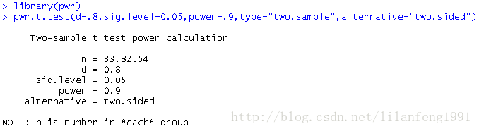

Slide 29
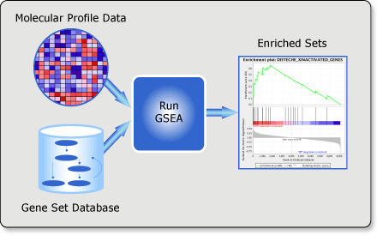
6. 基因集富集分析 (Gene Set Enrichment Analysis, GSEA)
富集是将基因根据一些先验的知识（如常见的注释）进行分类的过程；
当在两种表型之间确认了差异变化特征（如差异表达基因）后, 下一步就要研究这些特征是否有生物学意义的某种富集;
GSEA分析需要生物学term的数据库，例如Disease Ontology, Gene Ontology, KEGG, Reactome Pathway, etc.

Slide 30
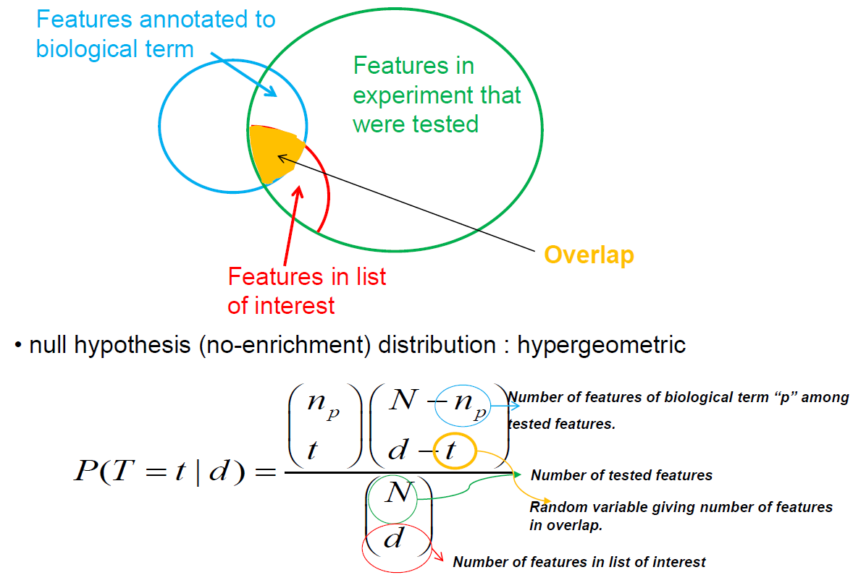
Method
超几何分布
各种软件做GO或KEGG等富集分析，都是使用超几何分布进行计算。

Slide 31
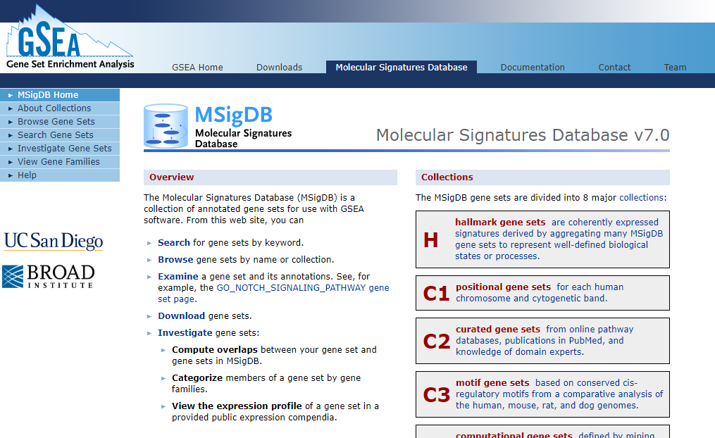
MSigDB
https://www.gsea-msigdb.org/gsea/msigdb/index.jsp

Slide 32
GSEA分析的注意点
GSEA分析主要是基于超几何分布来计算，因此需要依赖于阈值的设定（threshold dependent），例如p值或FDR;
不同阈值的人为选择可能会影响与生物学term的联系，所以结果可能有一定的局限性；
有时需要针对生物学term的多重检验进行校正；
很多生物学term之间内在的相互依赖性；
可通过计算Benjamini-Hochberg FDR来校正。
富集分析常用工具：
Gostat, DAVID, Onto-Tools, GOEAST, wego, …

Slide 33
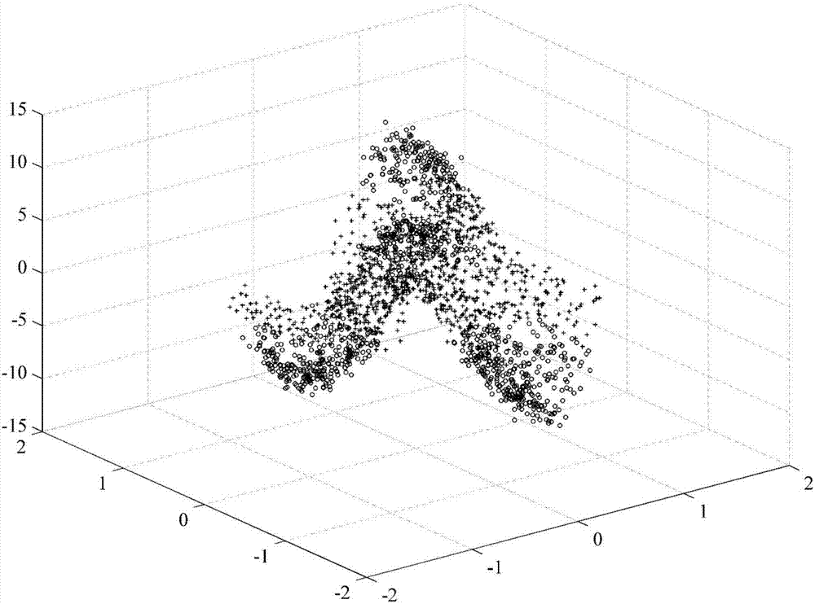
7. 数据降维（ Dimensionality reduction）
原始的基因组等组学数据都是高维度数据，通常包含了许多无关或冗余变量的干扰信息，而变异相关模式是可以在一个仅包含少量变异相关组分的低维子空间里捕获的；
这种利用低维子空间来表示高维数据集的去噪简化过程称为降维；通过降维，可以减少冗余信息所造成的误差，提高识别（或其他应用）的精度，并寻找数据内部的本质结构特征；因此降维也被看作是一种潜在特征提取的方法，常用于数据压缩、数据探索以及数据可视化等广泛领域。

Slide 34
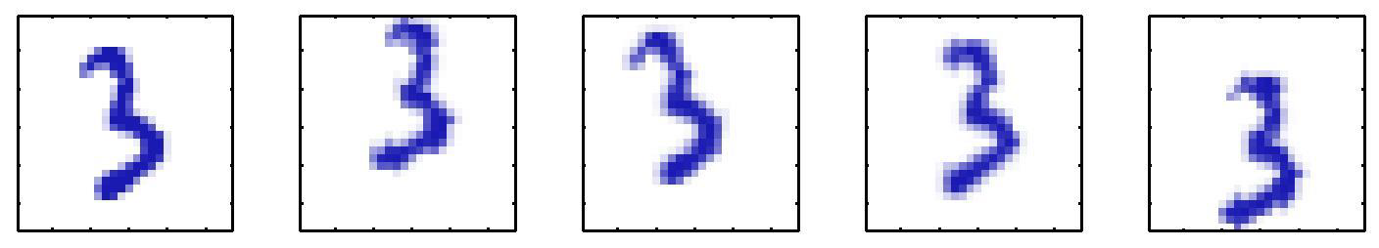
Example
These 5 images are each 100 x 100 pixels big, so this data could be represented by a 10,000 x 5 data matrix, where each row labels a pixel and each column an image/sample;
however, each image can be obtained from any other image through a translation (2 parameters) and a rotation (1 angle);
thus, all the interesting variation in this high dimensional data set could be represented by a 3-dimensional subspace.

Slide 35
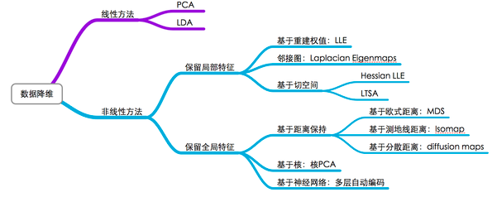
降维的方法

Slide 36
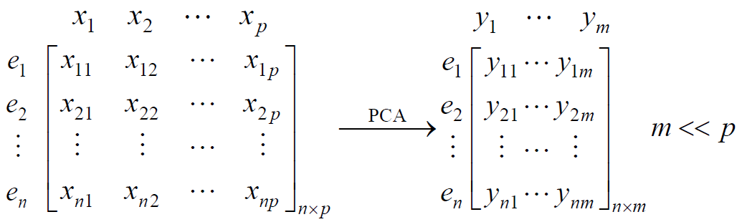
（1）主成分分析 (Principal Component Analysis，PCA)
最常用的线性降维方法，可以有效的找出数据中最“主要”的元素和结构，去除噪音和冗余，将原有的复杂数据降维，揭示隐藏在复杂数据背后的简单结构；
PCA的目标：通过某种线性投影，将高维的数据映射到低维的空间中表示，并期望在所投影的维度上数据的方差最大，以此使用较少的数据维度，同时保留住较多的原数据点的特性。
数据类型： 样本点 x 变量

Slide 37
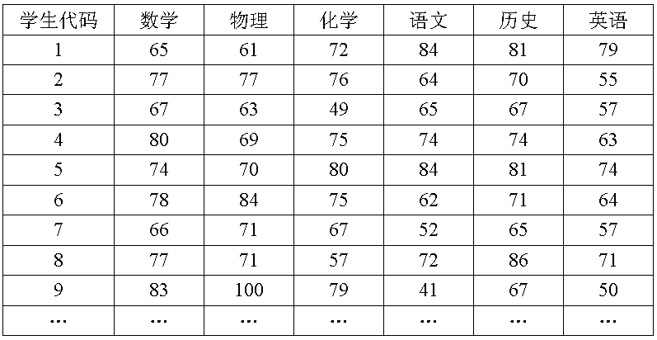
举例：
100个学生的6门学科的成绩如下表（部分）。
能不能把这个数据的6个变量用一两个综合变量来表示呢？
这一两个综合变量包含有多少原来的信息呢？
能不能利用找到的综合变量来对学生排序呢？
这一类数据所涉及的问题可以推广到其他领域的大数据分析、排序、判别和分类等问题。

Slide 38
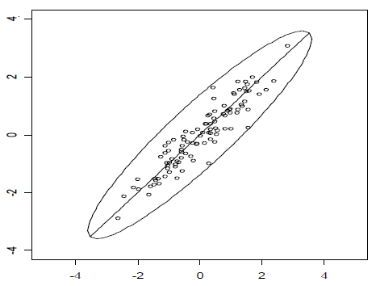
先假定只有二维（即两个变量），它们由横坐标和纵坐标所代表；因此每个观测样本都有相应于这两个坐标轴的坐标值；如果这些数据形成一个椭圆形状的点阵（这在变量的二维正态假定下是很可能的）
该椭圆有一个长轴和一个短轴。在短轴方向上，数据变化很少；一般来说，椭圆（球）的长短轴相差得越大，降维也越有道理。

Slide 39
对于多维变量的情况和二维类似，也有高维的椭球。首先把高维椭球的主轴找出来，再用代表大多数数据信息的最长的几个轴作为新变量；
注意：和二维情况类似，高维椭球的主轴也是互相垂直的。这些互相正交的新变量是原先变量的线性组合，叫做主成分(principal component)；有几个变量，就有几个主成分；
选择越少的主成分，降维就越好。标准是这些被选的主成分所代表的主轴的长度之和占主轴长度总和的大部分。
有些文献建议，所选的主轴总长度占所有主轴长度之和的大约85%即可，其实，这只是一个大体的说法；具体选几个，要看实际情况而定。

Slide 40
主成分的定义及导出
设x = (x₁,x₂, ⋯,x_{p})为一个p维随机向量，E(x)=μ，V(x)=Σ。考虑如下的线性变换
y₁=a₁₁x₁ + a₂₁x₂ + … + a_{p1}x_{p}= a₁’x
希望在约束条件a₁’a₁=1下寻求向量a₁，使得V(y₁) = a₁’Σa₁达到最大，y₁就称为第一主成分；
设λ₁≥ λ₂≥⋯≥λ_{p}≥0为Σ的特征值，t_{i} = (t_{1i}, t_{2i}, …, t_{pi})’，i=1,2,⋯,p为相应的单位特征向量，且相互正交。则可求得第一主成分为
y₁=t₁₁x₁ + t₂₁x₂ + … + t_{p1}x_{p} = t₁’x
它的方差具有最大值λ₁
如果第一主成分所含信息不够多，则需考虑再使用一个综合变量 ，为使y₂所含的信息与y₁不重叠，所求的y₂称为第二主成分
y₂=t₁₂x₁ + t₂₂x₂ + … + t_{p2}x_{p} = t₂’x
以此类推……

Slide 41
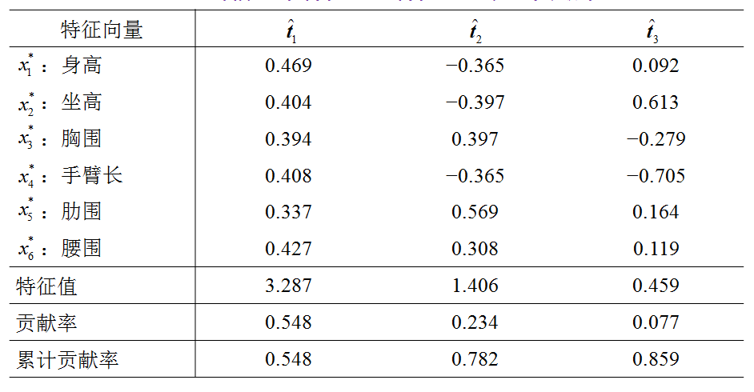
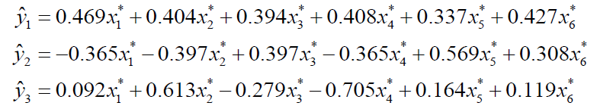
例: 在制定服装标准的过程中，对128名成年男子的身材进行了测量，每人测得的指标中含有这样六项：身高（x₁）、坐高（x₂） 、胸围（x₃） 、手臂长（x₄） 、肋围（x₅）和腰围（x₆）。
前两个主成分的累计贡献率已达78.2％，前三个主成分的累计贡献率达85.9％，因此可考虑只取前面两个或三个主成分即可。
前三个主成分分别为：
由于第三主成分的贡献率不高（7.65％）且实际意义也不太重要，因此一般可考虑取前两个主成分。

Slide 42
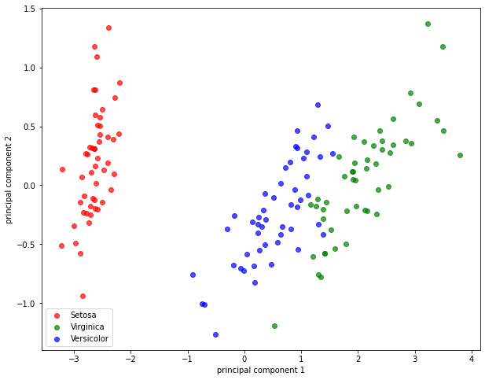
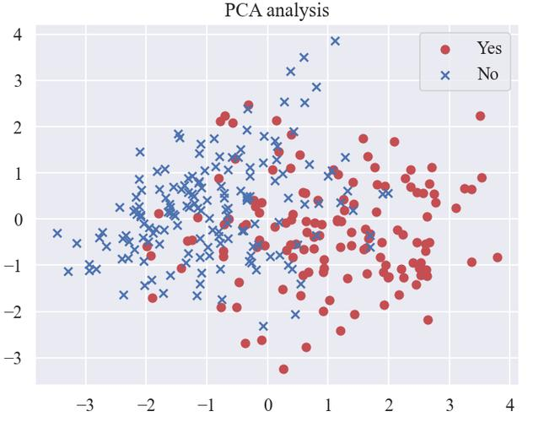
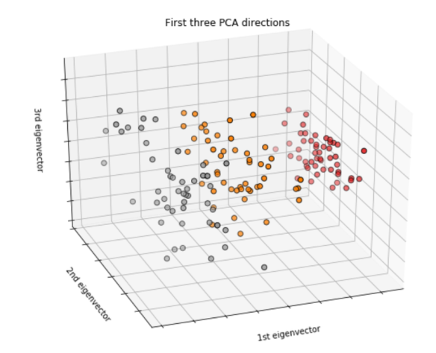
实际情况下的PCA结果图

Slide 43
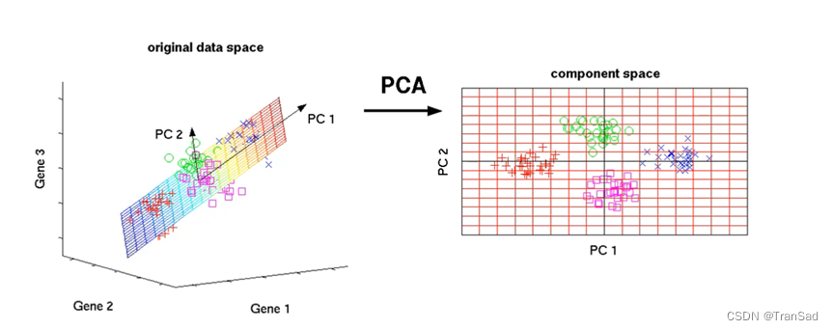
主成分分析的注意点
主成分的含义一般多少带有模糊性，不像原始变量的含义那么清楚，这是变量降维过程中不得不付出的代价。提取的主成分个数m通常应明显小于原始变量个数p；
如果原始变量之间具有较高的相关性，则前面少数几个主成分的累计贡献率通常就能达到一个较高水平；
主成分分析是变量降维的一种重要、常用的方法，该方法要应用得成功，一是靠原始变量的合理选取，二是靠“运气”。

Slide 44
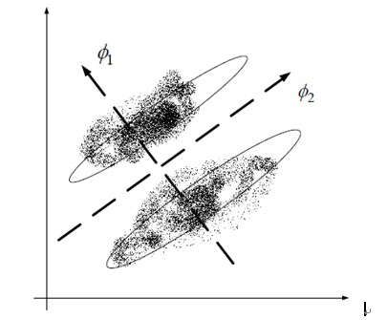
（2）线性判别分析
（Linear Discriminant Analysis，LDA）
LDA是一种监督学习的降维技术，它的数据集的每个样本是有类别输出的。它追求的目标与PCA不同，不是希望保持数据最多的信息，而是希望降维后的数据点尽可能地容易被区分；
假设原始数据表示为X，既然是线性的，那么就是希望找到映射向量a，使得 a’X后的数据点能够保持以下两种性质：
同类的数据点尽可能的接近（within class）
不同类的数据点尽可能的分开（between class）
即：投影后类内方差最小，类间方差最大
图中若使用PCA将数据点投影至一维空间上时，PCA会选择Φ2轴，这使得原本很容易区分的两簇点被揉杂在一起变得无法区分；而这时若选择Φ1轴会得到很好的区分结果。

Slide 45
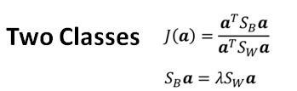
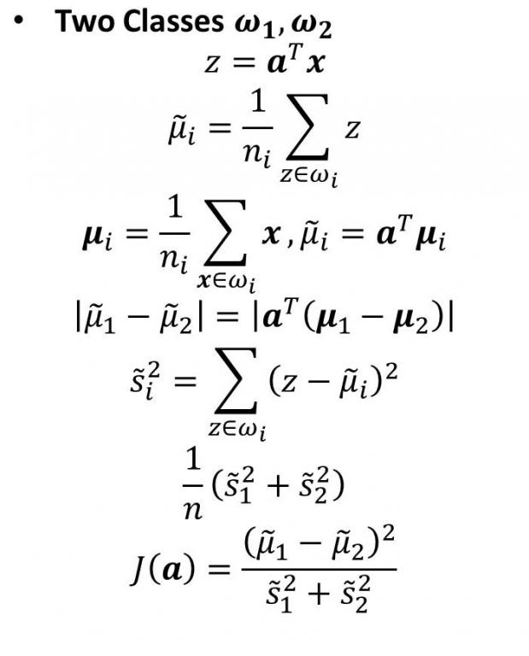
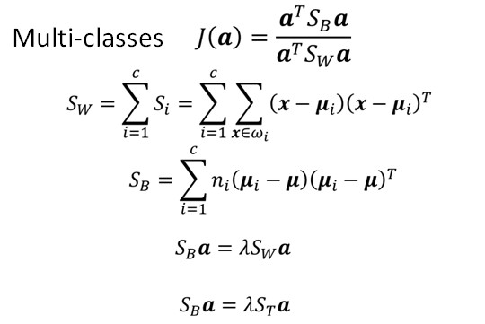
LDA的计算推导
LDA最后也是转化成为一个求矩阵特征向量的问题，和PCA很像；PCA和LDA是线性降维算法里最重要的两种方法。

Slide 46
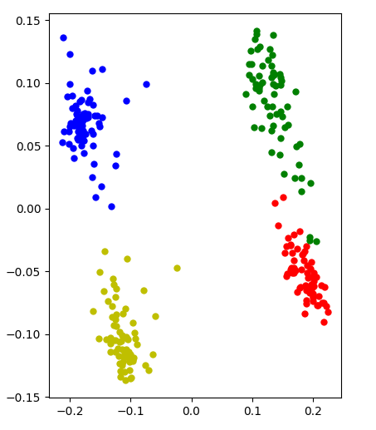
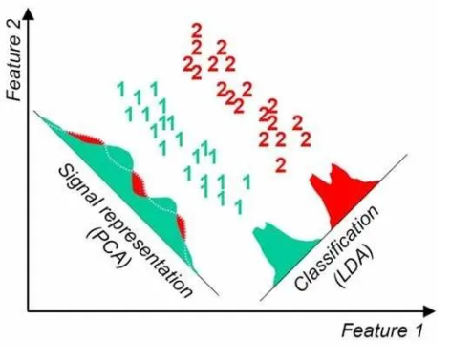
PCA和LDA的比较
相同点：
两者均可以对数据进行降维；
两者均使用了矩阵特征分解的思想；
两者都假设数据符合高斯分布。
不同点：
PCA是无监督的，希望降维之后方差尽可能大；LDA是有监督的，希望降维之后组内方差小，组间方差大；
LDA降维最多降到类别数k-1的维数，而PCA没有这个限制；
LDA除了可以用于降维（主要用途），还可以用于分类，而PCA不能用于分类（可以先利用PCA降维，再进行数据分类）；
LDA选择分类性能最好的投影方向，而PCA选择样本点投影具有最大方差的方向。

Slide 47


（3）奇异值分解
（Singular Value Decomposition, SVD）
SVD是线性代数中一种重要的矩阵分解方法，其目的是将一个比较复杂的矩阵用更小更简单的几个子矩阵的相乘来表示，这些小矩阵描述的是矩阵的重要特性；
例如描述一个人的外貌，往往只要说出几个重要特征，就让别人脑海里面就有一个较为清楚的认识。
SVD是在机器学习领域广泛应用的算法，更适用于特征数>>样本数的数据类型。因此，在组学分析里，SVD要优于PCA；
SVD方法将原数据矩阵分解为n个矩阵之和，按方差排序（反映了对应项在A中的“贡献” ），组分间彼此正交；

Slide 48
SVD的优势
与其他降维方法相比，SVD具有很多优点：
SVD可将维数减少到~10-20个组分；
SVD避免了多重检验的问题；
SVD去除了潜在的特征冗余；
SVD 提供了更稳当的特征选择。
更重要的是，SVD可以量化每个组分的变异量，并对信噪比（SNR）进行定量分析，分析鉴别与技术因素相关的变异 (如批次效应)
“Diagnostic” SVD algorithm

Slide 49
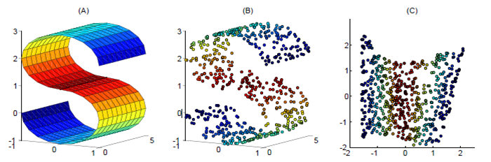
（4）其他降维算法
局部线性嵌入（Locally linear embedding，LLE）是一种非线性降维算法，它能够使降维后的数据较好地保持原有流形结构 ，可以说是流形学习方法最经典的工作之一；
LLE算法认为每一个数据点都可以由其近邻点的线性加权组合构造得到。
见上图，使用LLE将三维数据（b）映射到二维（c）之后，映射后的数据仍能保持原有的数据流形（红色的点互相接近，蓝色的也互相接近），说明LLE有效地保持了数据原有的流行结构。

Slide 50
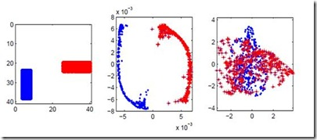
拉普拉斯特征映射（Laplacian Eigenmap）是一种不太常见的降维算法，是从局部的角度去构建数据之间的关系；这是一种基于图的降维算法，它希望相互间有关系的点（在图中相连的点）在降维后的空间中尽可能靠近，从而在降维后仍能保持原有的数据结构。
见上图所示，左边的图表示有两类数据点（数据是图片），中间图表示采用Laplacian Eigenmap降维后每个数据点在二维空间中的位置，右边的图表示采用PCA并取前两个主要方向投影后的结果。可以清楚地看到，在此分类问题上，Laplacian Eigenmap的结果明显优于PCA。

Slide 51
8. 临床预测模型— LASSO回归 (Least absolute shrinkage and selection operator)
LASSO回归（又称套索回归）是以缩小变量集为思想的压缩估计算法和策略。它通过构造一个惩罚函数，可以将变量的系数进行压缩并使某些回归系数变为0，进而达到变量选择的目的；
LASSO 回归的特点是在拟合广义线性模型的同时进行变量筛选（variable selection）和复杂度调整（regularization）。因此不论目标因变量是连续的，还是二元或者多元离散的，都可以用 LASSO 回归建模然后预测；
变量筛选是指有选择的把变量放入模型从而得到更好的性能；
复杂度调整是指通过一系列参数控制模型的复杂度，从而避免过拟合（over-fitting）。
疾病预测领域，LASSO回归在决定哪些因素可以纳入预测模型并提高模型稳健性，以及在做生物标志物筛选时，效果非常好！

Slide 52
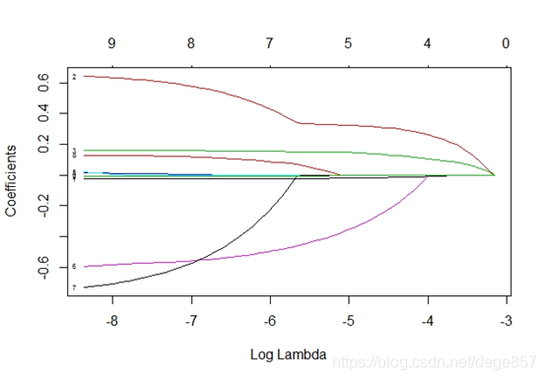
LASSO回归的实际应用结果，主要通过两个图展现
第一张图是系数分布图：一条线就代表一个变量（如基因、蛋白），这些变量的末尾指向一个纵坐标，这个纵坐标就是系数，LASSO会为每一个变量计算一个系数。
下横坐标是Log Lambda值（惩罚系数，控制Lasso回归的复杂度，Lambda值越大，惩罚力度越大），上横坐标是此时模型中非零系数的个数，纵坐标为变量系数；
随着lambda增加，变量系数不断减少，许多变量系数变为0（相当于没有这个变量了），系数越晚被压缩为0的变量越重要。

Slide 53
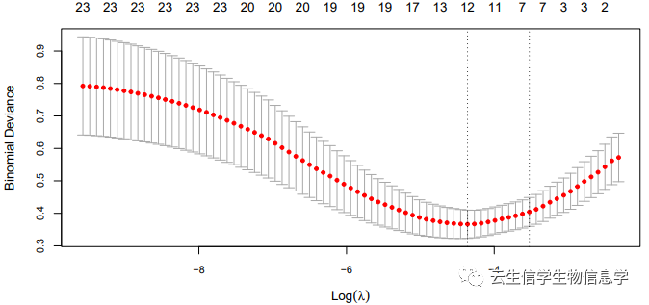
第二张图是交叉验证曲线图：用于确定参数的阈值。
log(λ)
横坐标是log(Lambda)，纵坐标为Binomial Deviance (二分类异常)，可以理解为模型的交叉验证误差大小；
在实际分析中，我们的目标是要选择出变量特征尽量少，误差尽量小所对应的λ的模型；图中有两条数值的虚线，左边为误差最低的线，一般会选择这条虚线对应的参数，这个参数被称为lambda.min；右边lambda.1se是指在 lambda.min一个方差范围内得到最简单模型的那一个λ值；

Slide 54
实例解析
疾病案例：前列腺癌；
样本和变量：斯坦福大学医疗中心提供的97个病人的前列腺特异性抗原（PSA）等临床检测数据（来自 R语言的包ElemStatLearn）；
lcavol：肿瘤体积的对数值；
lweight：前列腺重量的对数值；
age：患者年龄（以年计）；
bph：良性前列腺增生（BPH）量的对数值，非癌症性质的前列腺增生；
svi：一个指标变量，表示癌细胞是否已透过前列腺壁侵入精囊腺；
lcp：包膜穿透度的对数值，表示癌细胞扩散到前列腺包膜之外的程度；
leason：患者的Gleason评分，表示癌细胞的变异程度；
pgg45：Gleason评分为4或5所占的百分比；
lpsa：PSA值的对数值，响应变量；
train：一个逻辑向量（TRUE或FALSE，用来区分训练数据和测试数据）。
目标：通过临床检测提供的数据建立一个预测模型预测患者术后PSA水平。对于患者在手术后能够恢复到什么程度， PSA水平是一个较为有效的预后指标。

Slide 55
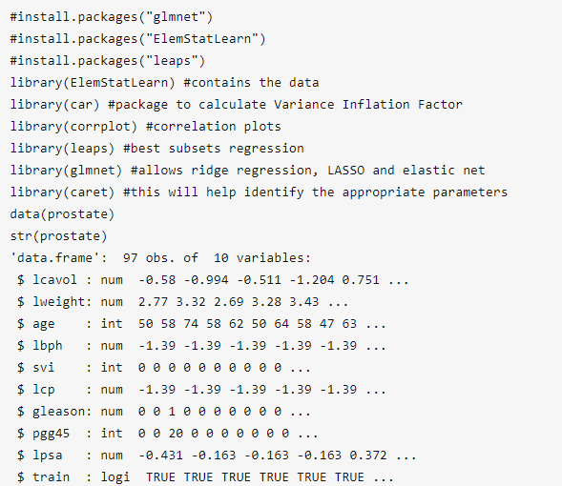
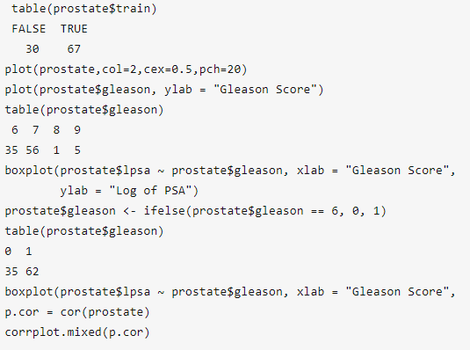
首先要下载R的glmnet包：由 LASSO 回归的发明人，斯坦福统计学家Trevor Hastie领衔开发；

Slide 56
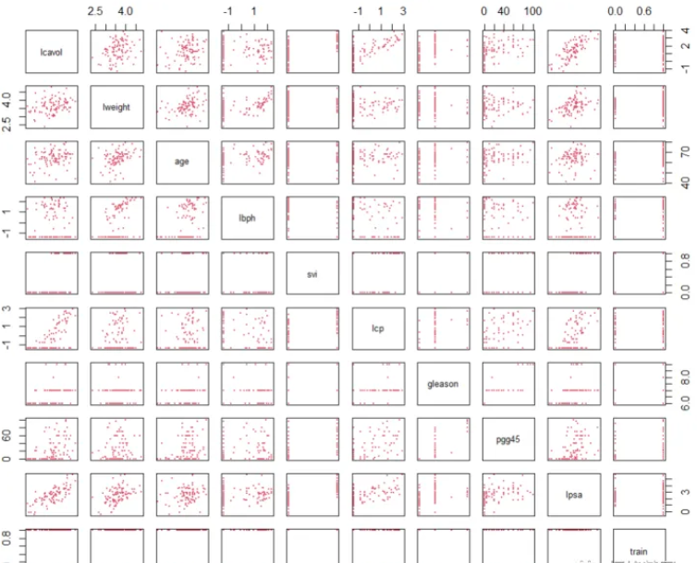
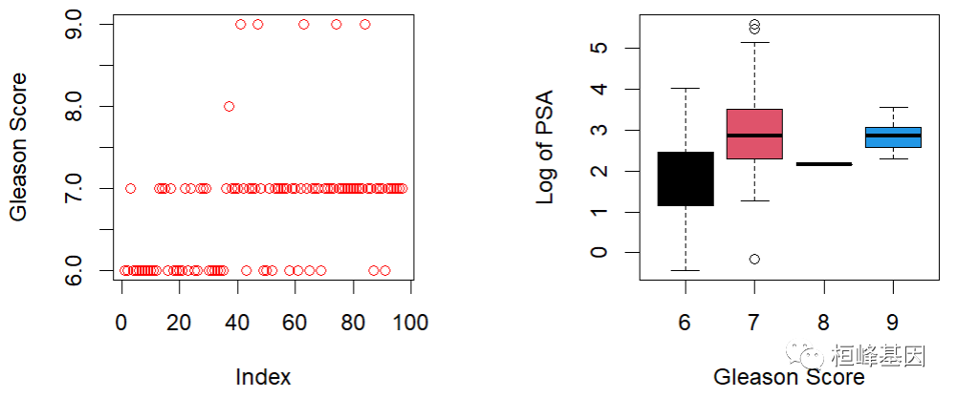

Slide 57
将数据切割，分成训练集和测试集（如7：3的方式），用训练集建立模型之后就可以对其进行测试；
train <- subset(prostate, train == TRUE)[, 1:9]
str(train)
test = subset(prostate, train==FALSE)[,1:9]
str(test)
构造 glmnet 读取所需要的格式文件，x为一个数值矩阵，y为一个响应变量，并建模和交叉验证 （cv.glmnet）：
x <- as.matrix(train[, 1:8])
y <- train[, 9]
lasso <- glmnet(x, y, family = "gaussian", alpha = 1)
print(lasso)
Call: glmnet(x = x, y = y, family = "gaussian", alpha = 1)
Df %Dev Lambda
1 0 0.00 0.88400
2 2 4.39 0.80540
3 2 8.71 0.73390
4 2 12.30 0.66870
5 2 15.28 0.60930
……
72 8 31.82 0.00120
73 8 31.82 0.00109
par(mfrow=c(1,2))
plot(lasso, xvar = "lambda", label = TRUE)

Slide 58
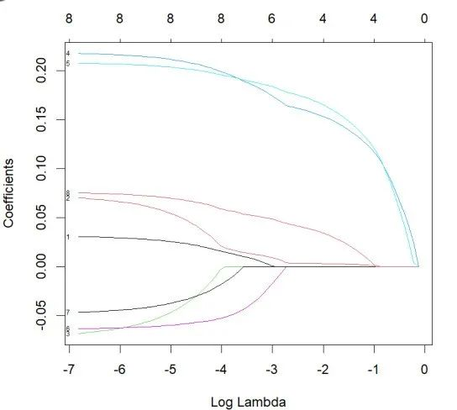

Slide 59
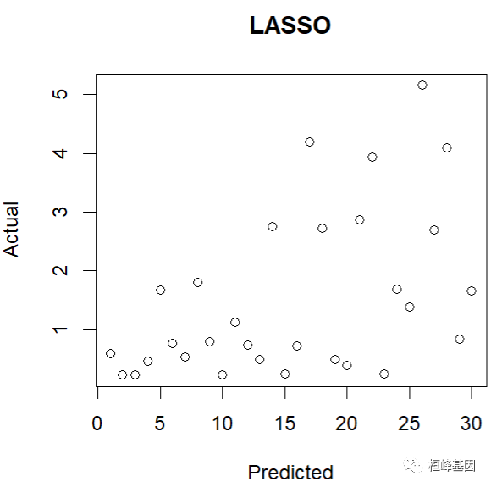
利用上述模型进行对测试集进行预测
lasso.coef <- predict(lasso, s = 0.045, type = "coefficients")
lasso.coef
9 x 1 sparse Matrix of class "dgCMatrix"
s1
(Intercept) -0.1305900670
lcavol 0.4479592050
lweight 0.5910476764
age -0.0073162861
lbph 0.0974103575
svi 0.4746790830
lcp .
gleason 0.2968768129
pgg45 0.0009788059
lasso.y <- predict(lasso, newx = newx, type = "response", s = 0.045)
plot(lasso.y, test$lpsa, xlab = "Predicted", ylab = "Actual", main = "LASSO")
lasso.resid <- lasso.y - test$lpsa
mean(lasso.resid^2)
[1] NaN
从上面可以看出，有三个参数（ age, lcp, pgg45）的系数趋向于 0，等同于无意义，所以可去掉这几个参数，达到模型的最优化。

Slide 60
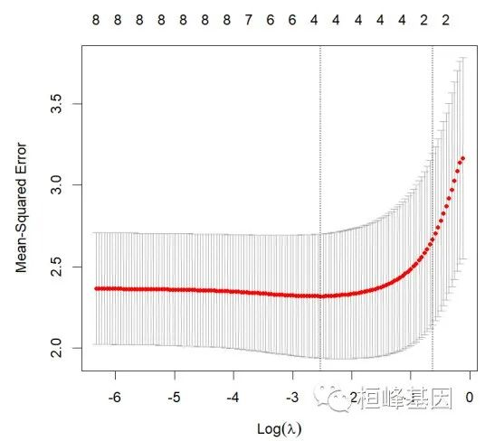
交叉验证：拿出大部分样本用于建模型，留小部分样本用刚建立的模型进行预测
set.seed(317)
lasso.cv = cv.glmnet(x=x, y=y, nlambda = 200,alpha = 1)
plot(lasso.cv)
lasso.cv$lambda.min #minimum
lasso.cv$lambda.1se #one standard error away
coef(lasso.cv, s = "lambda.1se")
lasso.y.cv = predict(lasso.cv, newx=newx, type = "response", s = "lambda.1se")
lasso.cv.resid = lasso.y.cv - test$lpsa
mean(lasso.cv.resid^2)

Slide 61
谢 谢！

